Slide 1
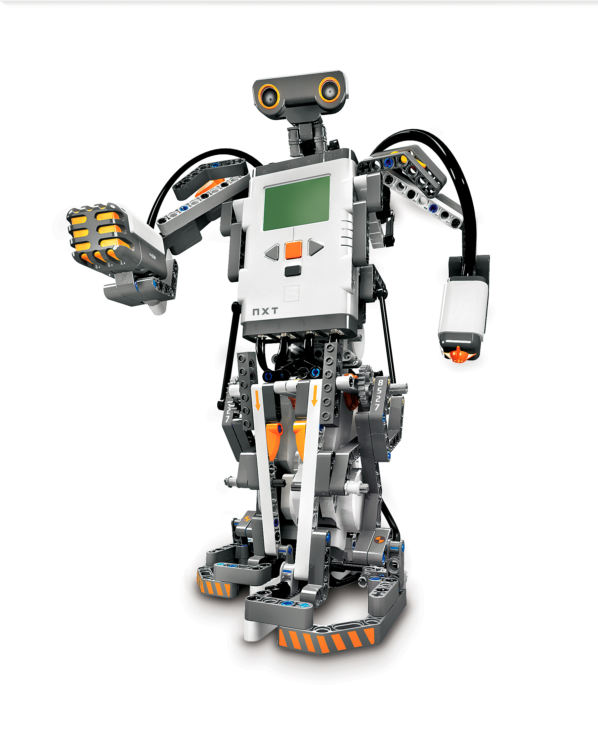

Lego Mindstorms

Slide 2
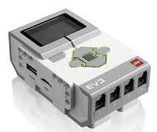
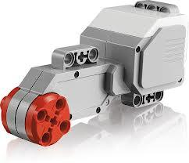
Z czego zbudowany jest nasz robot?
NXT/EV3: pewien rodzaj „Mózgu“, do którego wpięte są czujniki i podłączone sterowanie silnikami. Tutaj będziemy wgrywać programy robota, przygotowane na PC.
3 Silniki :
Silnik A aktywuje ramiona
Silniki B i C powodują obrót kół (poruszanie nóg)
1 ramię do obejmowania. To ono będzie chwytało piłkę!
Różne czujniki.

Slide 3
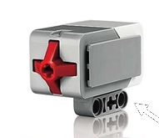
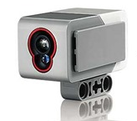
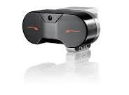
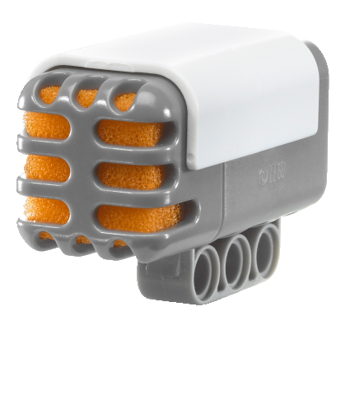
Czujniki, w które wyposażony jest nasz robot
Za pomocą tego czujnika, który reaguje na dotyk (podobnie jak włącznik światła), robot będzie rozpoznawał nacisk
„Czujnik światła“ robot rozpoznaje intensywność oświetlenia (czy światło jest przysłonięte czy nie?).
Może też rozpoznać kolor światła.
„Czujnik ultradźwiękowy“ może wykrywać obecność przedmiotów na trasie robota.
„Czujnik hałasu“ będzie wykrywał natężenie dźwięku (np. klaśnięcie w dłonie).

Slide 4
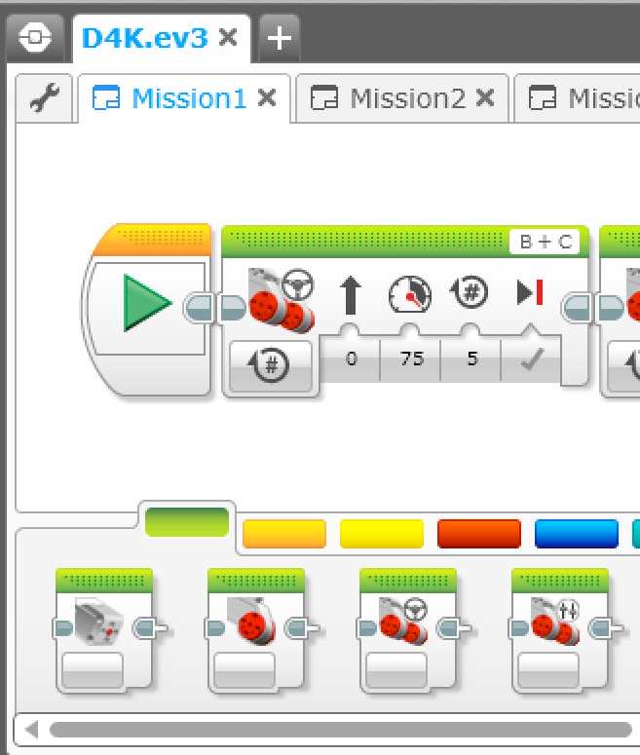
Jak programuje się naszego robota?
Program możemy sobie wyobrazić jako sekwencję graficznych bloczków, które ustawimy jeden po drugim w specjalnym edytorze.
Za pomocą tych klocków możemy:
wydać robotowi polecenie poruszenia się
kazać mu na coś czekać
odtworzyć dźwięk,
wyświetlić grafikę, etc.

Slide 5
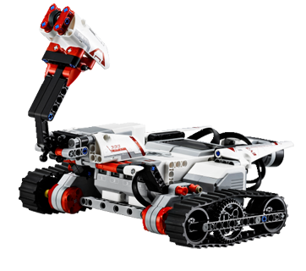
Misje do wykonania: robot stróż ☺
Misja #1: Wykonaj obrót
Cel: Robot rusza do przodu, wykonuje obrót o 180 stopni (zawraca) i porusza się znów do przodu, aby znaleźć się w tym samym miejscu, co na początku.
Misja #2: Wykryj przeszkodę
Cel: Robot porusza się stale tam i z powrotem (patrol). Jeśli wykryje coś w swoim otoczeniu (określony dystans), zatrzymuje się i wydaje dźwięk. Jeśli nic nie wykryje, porusza się spokojnie dalej.
Misja #3: Upoluj intruza
Cel : Robot porusza się stale tam i z powrotem (patrol). Jeśli wykryje coś w swoim otoczeniu (określony dystans), zatrzymuje się i wydaje dźwięk i czeka 3 sekundy. Jeśli przeszkoda (intruz) nie wycofał się po 3 sekundach, robot rozpoczyna ostrzał.

Slide 6
Misje do wykonania: twoje rozszerzenia
Rozszerzenie #1: Dodaj dźwięki, które patrolujący robot będzie wydawał.
Rozszerzenie #2: Powrót na patrol.
Cel: Po ostrzelaniu intruza robot ma czekać na twoje oklaski. Gdy rozpozna klaśnięcie robot ma wrócić do patrolowania. Na inny dźwięk może zareagować dezaprobatą. Inna wersja to oczekiwanie na zapalenie światła, które uspokoi robota. ☺

Slide 8




